Slide 1

Encuesta de Expectativas de Empleo
ManpowerGroup
Puerto Rico

Slide 2


Acerca de la Encuesta

Slide 3

Acerca de la Encuesta de Expectativas de Empleo de ManpowerGroup
La Encuesta de Expectativas de Empleo de ManpowerGroup es la encuesta de empleo más completa y prospectiva de su clase, utilizada en todo el mundo como indicador económico clave. Las Expectativas Netas de Empleo se obtienen tomando el porcentaje de empleadores que prevén un aumento de la actividad de contratación y restando de éste el porcentaje de empleadores que prevén una disminución de la actividad de contratación. La Encuesta se ha realizado desde 1962 y su éxito se debe a varios factores:
Única
No tiene paralelo en su tamaño, alcance, longevidad y área de enfoque. La Encuesta de Expectativas de Empleo de ManpowerGroup es la encuesta de empleo con visión de futuro más extensa del mundo, y pide a los empleadores que pronostiquen el empleo para el próximo trimestre. En contraste, otras encuestas y estudios se enfocan en datos retrospectivos para informar sobre lo que ocurrió en el pasado
Declaraciones prospectivas
Este informe contiene declaraciones prospectivas, incluidas declaraciones sobre la demanda laboral en ciertas regiones, países e industrias, y la incertidumbre económica. Los eventos o resultados reales pueden diferir materialmente de los contenidos en las declaraciones prospectivas debido a riesgos, incertidumbres y suposiciones. Estos factores incluyen los que se encuentran en los informes de la Compañía presentados ante la SEC, incluida la información bajo el título "Factores de riesgo" en su Informe Anual en el Formulario 10-K para el año finalizado el 31 de diciembre de 2022, cuya información se incorpora aquí como referencia. ManpowerGroup renuncia a cualquier obligación de actualizar cualquier declaración prospectiva u otras declaraciones en este comunicado, excepto según lo exija la ley.
Independiente
La encuesta se realiza con una muestra representativa de empleadores de todos los países y territorios en los que se realiza. Los participantes de la encuesta no se derivan de la base de clientes de ManpowerGroup.
Robusta
La encuesta se basa en entrevistas con casi 39.000 empleadores públicos y privados en 41 países y territorios para medir las tendencias de empleo anticipadas cada trimestre. Esta muestra permite realizar análisis en sectores y regiones específicos para proporcionar información más detallada.
Enfocada
Durante más de seis décadas, la encuesta ha derivado toda su información de una sola pregunta: "¿Cómo anticipa que el empleo total en su ubicación cambiará en los tres meses hasta finales de diciembre 2023 en comparación con el trimestre actual?"
Metodología
La metodología utilizada para recopilar los datos para las Perspectivas de Empleo se ha digitalizado en 41 mercados para el informe Q1 2024. Las respuestas de la encuesta se recopilaron en diciembre 2023. La pregunta formulada y el perfil del encuestado permanecen sin cambios. El tamaño de la organización y el sector están estandarizados en todos los países y territorios para permitir comparaciones internacionales.
Notes:
Indicador economico clave.

Slide 4

Preguntas Frecuentes
¿Cómo se seleccionan las empresas para la encuesta?
Los empleadores se seleccionan en función de los tipos de empresas y organizaciones que representan. Queremos asegurarnos que nuestro panel sea representativo del mercado laboral de cada país participante, de modo que el panel de cada país se construya en proporción a la distribución general de los sectores industriales y el tamaño de las organizaciones de ese país.
¿A quién entrevista en cada empresa?
La persona que seleccionemos para entrevistar será alguien con una buena visión general de los niveles de personal y las intenciones de contratación dentro de su organización. Normalmente será el líder de recursos humanos o un gerente de recursos humanos. Sin embargo, en organizaciones más pequeñas, esa persona puede ser el director general o incluso el director ejecutivo.
¿Qué se entiende por Expectativa Neta de Empleo (NEO)?
La Expectativa Neta de Empleo se obtiene tomando el porcentaje de empleadores que anticipan un aumento en la actividad de contratación y restándole el porcentaje de empleadores que esperan ver una disminución en el empleo en su ubicación en el próximo trimestre. Una cifra positiva de Expectativas Netas de Empleo significa que, en general, hay más empleadores que esperan aumentar su plantilla en los próximos tres meses que aquellos que pretenden reducir personal.
¿Qué es el Ajuste Estacional y por qué se utiliza en la Encuesta de Expectativas de Empleo de ManpowerGroup?
El ajuste estacional es un proceso estadístico que permite que los datos de la Encuesta se presenten sin el impacto de las fluctuaciones de contratación que normalmente ocurren a lo largo del año, generalmente como resultado de diversos factores externos, como cambios en el clima, los ciclos de producción tradicionales y el público. vacaciones. El ajuste estacional tiene el efecto de aplanar los picos y suavizar los valles en los datos para ilustrar mejor las tendencias subyacentes del empleo y proporcionar una representación más precisa de los resultados de la Encuesta de Expectativas de Empleo de ManpowerGroup.
Notes:
Estas son algunas preguntas guia que les ayudara a entender y valorar la informacion compartida.

Slide 5


Resumen Ejecutivo
33% Tendencia Neta de Empleo en Puerto Rico
Sectores con Mayor Demanda de Contratación en Puerto Rico
Se calcula restando el porcentaje de los empleadores que prevén reducir su plantilla frente a los que tienen previsto contratar. En comparación con el trimestre pasado tuvo una reducción de -3 p.p. y de 7 p.p. frente al año pasado.
Servicios de comunicación
Tecnologías de la Información
Notes:
Bajo servicios de comunicacion principalmente vemos empresas de telecomunicaciones en todas sus areas comerciales y operativas/ Instalaciones de redes de comunicacion/Tecnologia de informacion se refiere a empresas que llevan la operacion de informatica en la isla tanto en la implementacion como en el mantenimiento.

Slide 6
Índice
1Q | Expectativas de Empleo en Puerto Rico
Tendencias Laborales
Expectativas por Sector
Acerca de la encuesta

Slide 7


Expectativas de Empleo 1Q
Puerto Rico

Slide 8
Cambios a través del tiempo en Puerto Rico
Las expectativas nacionales se han debilitado un -3% desde el trimestre anterior, pero han aumentado un 7% en comparación con el mismo período del año pasado.
2020
2021
2022
2023
2024
Notes:
Q4- 2023 36%
Q1 2023 26%

Slide 9

Expectativas de Empleo en Puerto Rico 1Q 2024
48%
Planifica aumentar su plantilla
15%
Espera reducir su plantilla
34%
Planifica no hacer cambios en su plantilla
3%
Aún no sabe
En la última edición de la Encuesta de Expectativas de Empleo de ManpowerGroup Puerto Rico, más de 500 empleadores a nivel país reportaron una Tendencia Neta de Empleo de 33%.
33%
Tendencia Neta de Empleo Ajustada Estacionalmente

Slide 10
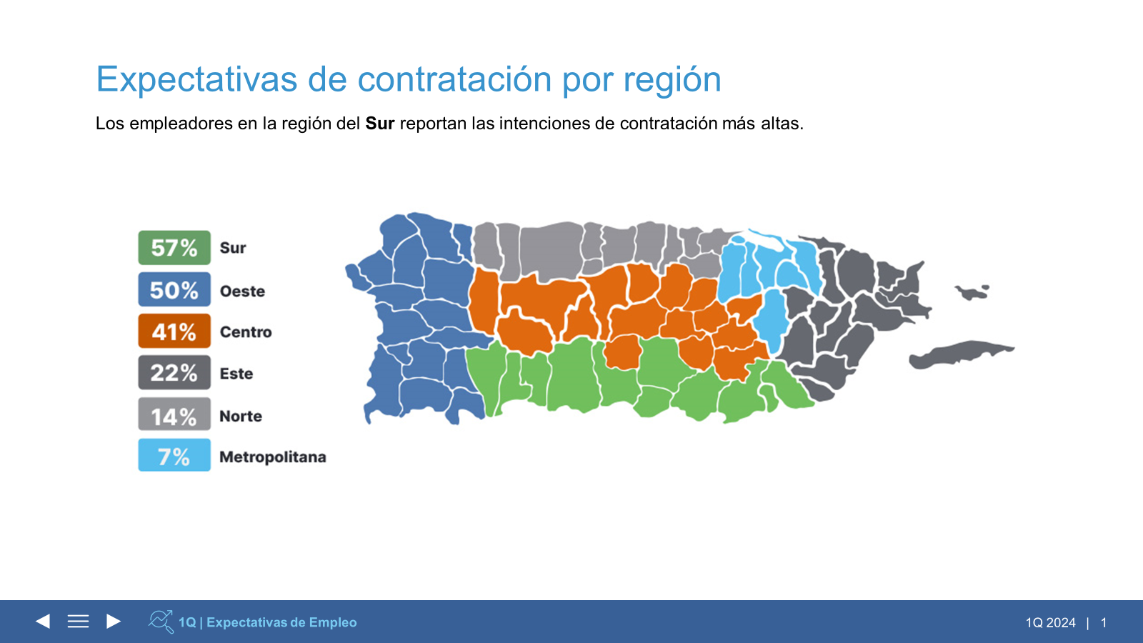
Notes:
Ponce- Desempelo en 7.9% vs 9% octubre 2022
Coamo- 7.8% vs 8.2% hace 1 ano
Santa Isabel

Slide 11









Expectativas de empleo en los principales sectores de Puerto Rico
Las empresas del sector de Servicios de la Comunicación registraron las expectativas más altas con un aumento de 16 p.p. en comparación con el trimestre anterior, seguidas del sector de Tecnologías de la Información con un aumento de 7 p.p.
*Gobierno o administración pública; Sin fines de lucro/ONG/organización benéfica/religiosa; Otra industria; otra subindustria de transporte, logística y automóviles; Instituciones educativas; Agricultura y Pesca
Notes:
Comunicaciones- transiciones en el sector de Comunicaciones/ crecimiento significativo en la necesidad de digitalizar procesos y uso de inteligencia artificial/Act 60

Slide 12


Expectativas de contratación en Puerto Rico por tamaño de empresa
Menos de 10 Empleados
10 - 49 Empleados
50 - 249 Empleados
250 - 999 Empleados
1,000 - 4,999 Empleados
5,000+
Empleados
El tamaño de las empresas se desgloso de acuerdo al tamaño respecto a la presencia internacional
Notes:
50-249 anadieron 2033 trabajos en el period que termino en Q1 2023/ demanda de talent vs habilidades necesarias.

Slide 13




Expectativas de contratación para enero – marzo por país
Tendencia Neta de Empleo Ajustada Estacionalmente
(NEO)
India
37%
Finlandia
29%
Irlanda
21%
Países Bajos
37%
Hong Kong
29%
Francia
20%
Costa Rica
35%
Singapur
29%
España
19%
EE.UU.
34%
Portugal
28%
Taiwán
19%
México
34%
Sudáfrica
28%
Polonia
18%
37%
India y Países Bajos
Más altas
Bélgica
33%
Panamá
27%
Israel
17%
China
33%
Reino Unido
27%
Eslovaquia
17%
Puerto Rico
33%
Promedio Global
26%
Rumanía
15%
26% Global
Promedio
Suiza
33%
Austria
25%
Italia
13%
Brasil
32%
Canadá
25%
Grecia
12%
Guatemala
32%
Noruega
23%
Hungría
10%
Colombia
31%
Perú
23%
Japón
10%
2% Argentina
Más baja
Alemania
30%
Suecia
22%
República Checa
8%
Australia
29%
Turquía
22%
Argentina
2%
Notes:
When considering how staffing levels will change during the third quarter, employers in all 41 countries anticipate a net positive hiring Outlook. Las expectativas de contratación para el primer trimestre de 2024 son más favorables para Puerto Rico que para otras economías europeas, latinoamericanas y asiáticas (33% vs 26% promedio global). La demanda laboral depende de la solidez de la economía y, en algunos de estos países, las perspectivas son de desaceleración económica en medio de un debilitamiento de los fundamentos económicos. • En contraste, el desempeño económico de Puerto Rico sigue respaldado por el sector turístico, un creciente interés de empresas orientadas a servicios por trasladarse a la isla para exportar servicios y la activación de la actividad constructora apoyada en proyectos de infraestructura relacionados con el proceso de reconstrucción en curso. • La reconstrucción en curso de la red eléctrica de la isla y otras iniciativas relacionadas con la energía, como la evaluación de un sistema de almacenamiento de energía por parte de la Autoridad de Asociación Público Privada, están preparadas para impulsar el crecimiento del empleo en el mediano plazo.

Slide 14



Cambios anuales por país
Tendencia Neta de Empleo Ajustada Estacionalmente
(NEO)
Hungría
+20%
Puerto Rico
+7%
Costa Rica
+0%
Polonia
+18%
México
+6%
Suecia
+0%
Países Bajos
+17%
Suiza
+6%
Austria
-1%
Portugal
+16%
EE.UU.
+6%
Guatemala
-1%
España
+16%
Brasil
+5%
Irlanda
-2%
+20% Hungría
Expectativa más fuerte
Alemania
+11%
India
+5%
Australia
-4%
Eslovaquia
+11%
Grecia
+4%
Singapur
-4%
Bélgica
+10%
Finlandia
+3%
Turquía
-7%
+3% Global
Promedio Global
China
+8%
Promedio Global
+3%
Canadá
-8%
Colombia
+8%
Italia
+3%
Francia
-8%
Taiwán
+8%
Noruega
+2%
Argentina
-10%
Reino Unido
+8%
Rumanía
+2%
Perú
-10%
-18% Panamá
Expectativa más débil
República Checa
+7%
Sudáfrica
+2%
Israel
-11%
Hong Kong
+7%
Japón
+1%
Panamá
-18%
Notes:
It

Slide 15









Expectativas de empleo en América
Intenciones más Fuertes
Costa Rica
35%
Los países de América del Norte, Central y del Sur informan expectativas de empleo positivas para el primer trimestre, aunque han disminuido en diez países trimestre tras trimestre y en cinco en comparación con esta misma época del año pasado.
Los empleadores de Costa Rica (35%), Estados Unidos (35%) y México (34%) reportan las intenciones de contratación más sólidas en todas las regiones para el primer trimestre.
Las intenciones de contratación más sólidas a nivel mundial para la industria de Servicios de Comunicación las reportan los empleadores de EE.UU. (74 %); Ciencias de la Vida y la Salud en Costa Rica (69%); Tecnologías de la Información (64%) y Manufactura (49%) en Puerto Rico; y Bienes y Servicios de Consumo en Guatemala (44%).
EE.UU.
35%
México
34%
Intenciones más Débiles
Argentina
2%
Perú
23%
Canadá
25%
Notes:
CANADA 25
COSTA RICA 35
USA 35
MEXICO 34
PUERTO RICO 33
BRAZIL 32
GUATEMALA 32
COLOMBIA 31
PANAMA 27
PERU 23
ARGENTINA 2

Slide 16


Tendencias Laborales en Puerto Rico

Slide 17


Las organizaciones en Puerto Rico identifican los 3 principales retos al considerar empleos que requieren habilidades para el uso de inteligencia artificial (IA)
AI
3
1
2
Defininr posiciones que puedan beneficiarse de IA
Capacitar al personal para que aproveche la IA en sus funciones
Comprender qué habilidades existentes deben actualizarse
Notes:
5. As your organization considers Artificial Intelligence (AI) jobs or roles requiring AI skills, which of the following is the most challenging? (Please select the top three)
We are not considering AI jobs or roles (Exclusive)
Finding qualified workers
Creating relevant upskilling and training programs
Training our staff to leverage AI in their roles
Understanding which existing skills need to be updated
Understanding which new skills need to be learned
Defining roles which can take advantage of AI
Setting up the infrastructure so that skilled workers have the right tools
Calculating the return on investment (ROI) for our business
Understanding the legal, regulatory and privacy requirements
Balancing innovation and curiosity with ethics and regulations
Other [allow to specify if possible]
Do not know

Slide 18


Expectativas por Sector

Slide 19




Servicios de Comunicación
Escasez de Talento
84%
El talento disponible se ve eclipsado por la demanda: el 84% de las organizaciones informan dificultades para encontrar el talento que necesitan.*
Independientemente de la escasez de talento, los empleadores puertorriqueños anticipan una Tendencia Neta de Empleo neto de 74%, debilitándose 16 p.p. en comparación con el trimestre anterior, y 66 p.p. desde la misma época del año pasado.
* The 2024 Global Talent Shortage, ManpowerGroup
Expectativas de Empleo
74%

Slide 20


Tecnologías de la Información
Escasez de Talento
79%
La demanda de talento supera la oferta, donde el 79% de las organizaciones informan dificultades para encontrar el talento que necesitan.*
A pesar de la actual escasez de talento los empleadores puertorriqueños anticipan una Tendencia Neta de Empleo neto de 64%, mejorando 7% puntos porcentuales en comparación con el trimestre anterior y desde la misma época del año pasado 30 puntos porcentuales.
* The 2024 Global Talent Shortage, ManpowerGroup
Expectativas de Empleo
64%

Slide 21


Manufactura
Escasez de Talento
87%
La demanda de talento supera la oferta, donde el 87% de las organizaciones informan dificultades para encontrar el talento que necesitan.*
Incluso con la falta de talento disponible los empleadores puertorriqueños anticipan una Tendencia Neta de Empleo neto de 49%, mejorando desde el trimestre anterior y en comparación con esta época del año pasado en 28 y 19 puntos porcentuales, respectivamente.
* The 2024 Global Talent Shortage, ManpowerGroup
Expectativas de Empleo
49%

Slide 22


Salud
Escasez de Talento
61%
La oferta es superada por la demanda, donde el 61% de las organizaciones informan dificultades para encontrar el talento que necesitan.*
Persistentes a pesar de los desafíos de la escasez de talento, los empleadores puertorriqueños anticipan una Tendencia Neta de Empleo neto de 24%, fortaleciéndose desde el trimestre anterior 2 p.p. y debilitándose -10 p.p. en comparación con esta misma época del año pasado.
* The 2024 Global Talent Shortage, ManpowerGroup
Expectativas de Empleo
24%

Slide 23
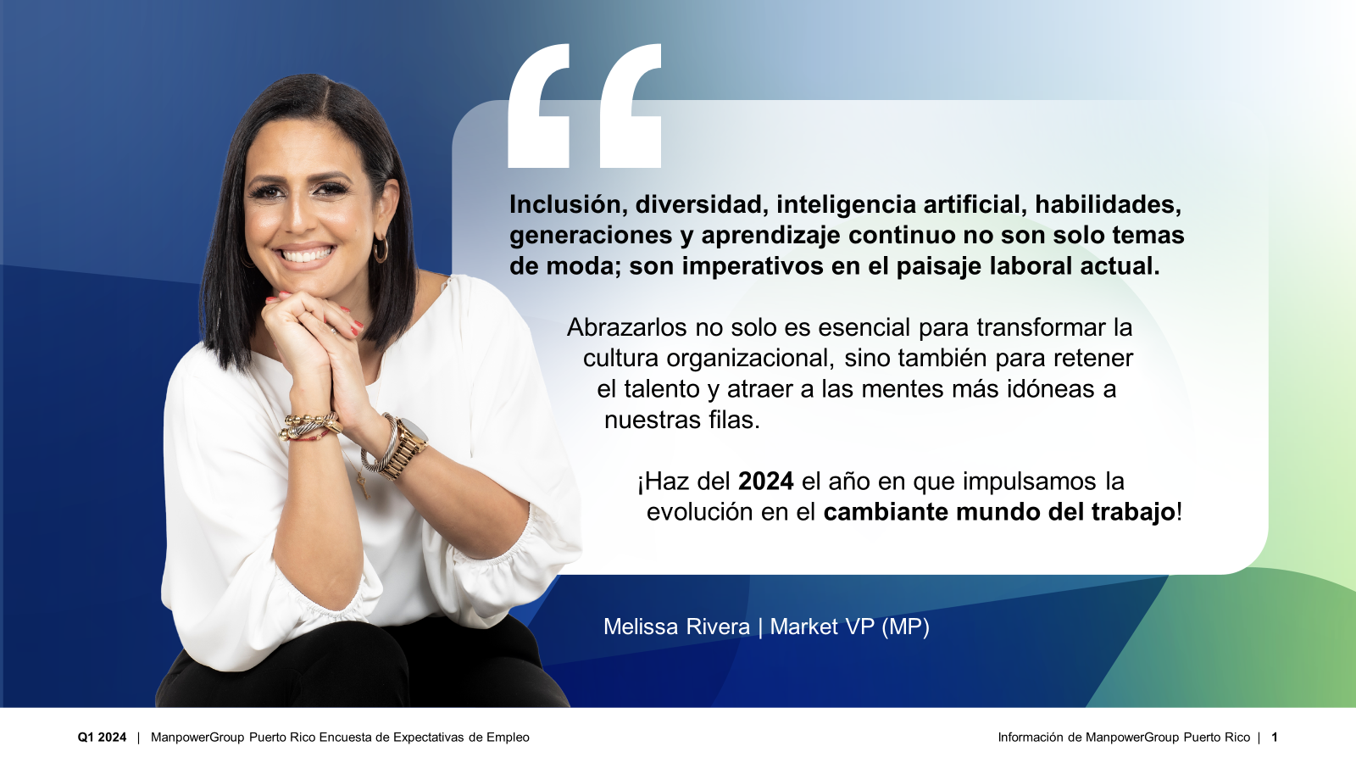

Slide 24


www.manpowergrouppr.com

